Slide 1
Lesson 7 for February 18, 2023
အသေးငယ်ဆုံးအရာ

Slide 2
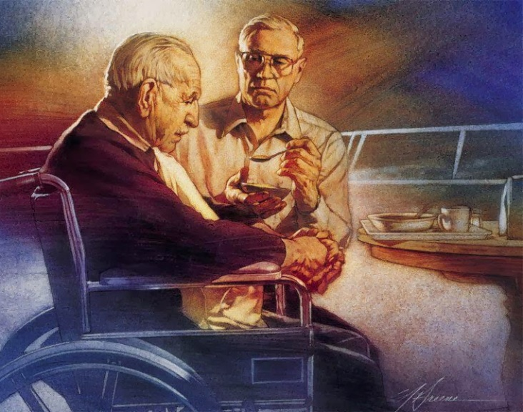
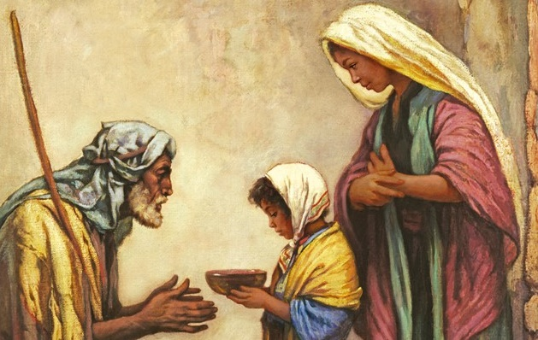
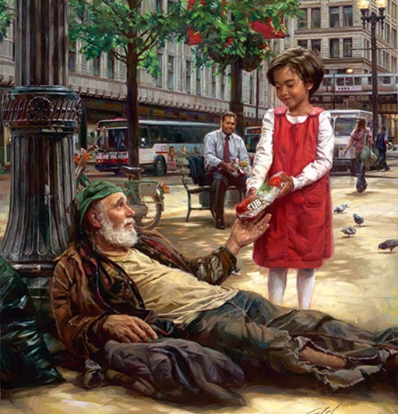
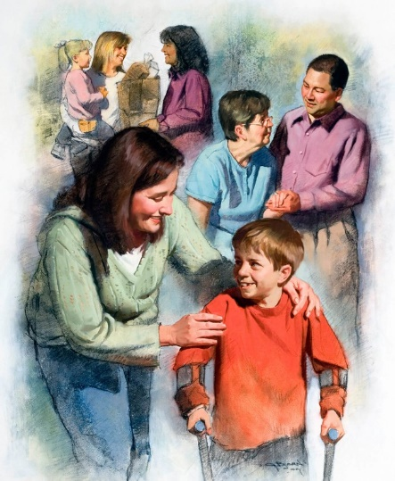
“‘‘ထိုအခါ လက်ယာတော်ဘက်၌ရှိသောသူတို့အား မင်းကြီးက၊ ငါ့ခမည်းတော်ထံ ကောင်းချီး မင်္ဂလာကို ခံသောသူတို့၊ ကမ္ဘာဦးကပင် သင်တို့အဖို့ပြင်ဆင်သောနိုင်ငံကို လာ၍အမွေခံကြလော့’’ (မသဲ၊ ၂၅း၃၄)။

Slide 3
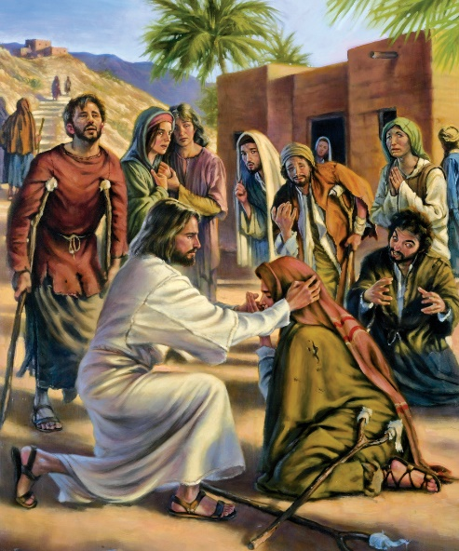
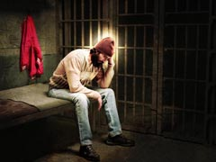
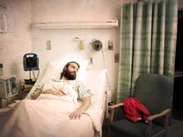
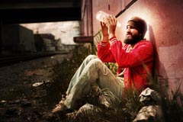
ယေရှု၏ညီတော်များထဲတွင် အငယ်ဆုံးကား မည်သူနည်း။ဆာလောင်သူ၊ ရေငတ်သူ၊ ရွှေ့ပြောင်းသူ၊ သူတောင်းစား၊ ဖျားနာသူ၊ အကျဉ်းသားများ (မဿဲ ၂၅း၃၇၄၀)။အခြားကျမ်းပိုဒ်များတွင်နားမကြားသူ၊မျက်စိကန်းသူနှင့် ဆင်းရဲသောသူတို့ကို ဖော်ပြသည်။
ကျွန်ုပ်တို့သည်“ငါ့ညီအစ်ကိုတို့တွင်အငယ်ဆုံး”ကိုမည်သို့ဆက်ဆံသင့်သည်ကို လေ့လာရန် ကျမ်းစာနမူနာအချို့ကို လေ့လာကြပါစို့။
နောက်ဆုံးတွင်၊ သင့်ကိုယ်သင်မေးပါ– ယေရှု၏ညီအစ်ကိုများကို အငယ်ဆုံးကူညီပေးရန် ကျွန်ုပ်ဘာလုပ်နိုင်သနည်း။
ဘုရားသခင်သည်လိုအပ်နေသောသူများကိုဂရုစိုက်သည်။ သခင်ယေရှု၏သာသနာ
လူသားအချင်ချင်းစာနာထောက်ထားမူ ဥပေဒသ
ကျမ်စာထဲမှသာဒကများ
ဆင်းရဲသားများကိုဂရုစိုက်ခြင်း
အကူညီလိုသောသူများအားဂရုစိုက်ခြင်း

Slide 4
ဘုရားသခင်သည်လိုအပ်နေသောသူများကိုဂရုစိုက်သည်။

Slide 5
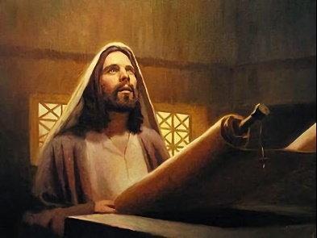
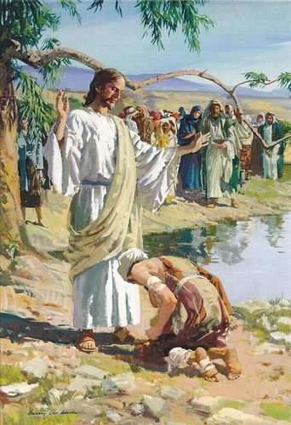
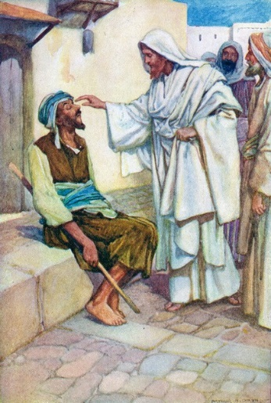
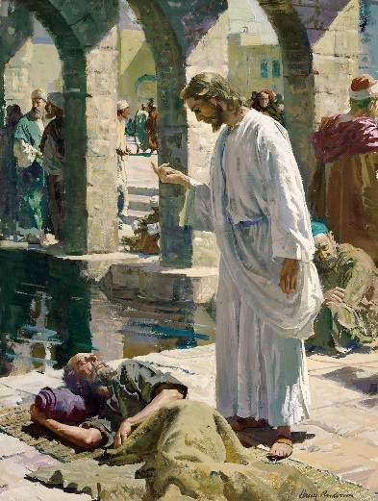
သခင်ယေရှု၏သာသနာ
“ထိုအခါယေရှုက၊သင်တို့သည်ကြားရသမျှမြင်ရသမျှတို့ကိုသွား၍ယောဟန်အားကြားလျှောက်ကြလော့။မျက်စိကန်းသောသူတို့သည်မျက်စိမြင်ရကြ၏။ခြေမစွမ်းသောသူတို့သည်လှမ်းသွားရကြ၏။နူနာစွဲသောသူတို့သည်သန့်ရှင်းခြင်းသို့ရောက်ရကြ၏။ နားပင်းသောသူတို့သည်နားကြားရကြ၏။ သေသောသူတို့သည်ထမြောက်ခြင်းသို့ ရောက်ရကြ၏။ ” (Luke 7:22)
ယေရှုသည် နာဇရက်မြို့ တရားဇရပ်တွင် ဟေရှာယ ၆၁:၁-၂ ကိုဖတ်ခဲ့သည်။ ဤကျမ်းပိုဒ်သည် မေရှိယ၏ဓမ္မအမှု၏အဓိပ္ပါယ်ဖွင့်ဆိုချက်ဖြစ်သည်။
ယေရှုသည် ထိုအချိန်က လိုအပ်သူများကို ဆက်ဆံပုံနှင့် အတော်လေး ကွဲပြားစွာ ဆက်ဆံခဲ့သည်။
လူတွေကသူတို့အပြစ်အတွက်ဒုက္ခရောက်နေတယ်လို့ထင်တဲ့အတွက်ဘုရားသခင်ရဲ့ကျိန် ခြင်းကိုခံရသလိုပဲဆက်ဆံကြတယ်။ယေရှု သည်သူတို့ကိုချစ်၍ ကောင်းကင်နိုင်ငံတော်၏ အဖွဲ့ဝင်များအဖြစ်မြင်ခဲ့သည်။သူတို့၏လိုအပ်ချက်များကိုဖြည့်ဆည်းရန်နှင့်ဧဝံဂေလိတရားမျှော်လင့်ချက်ကိုသူတို့အားဝေမျှရန်ကြိုးစားခဲ့သည်။

Slide 6
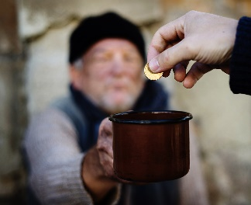
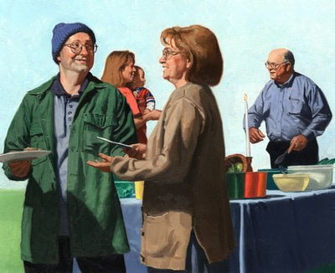
လူသားအချင်ချင်းစာနာထောက်ထားမူဥပေဒသ
“သင်၏ဘုရားသခင်ထာဝရဘုရားပေးတော်မူသောပြည်တွင်၊ဦမိ့တစ်စုံတစ်ဦမိ့၌ဆင်းရဲသောညီအစ်ကိုချင်းရှိလျှင်၊ ထိုဆင်းရဲသောညီအစ်ကို၌သင်သည်သနားသောစိတ်ကိုမချုပ်တည်းရ။လက်ကိုလည်းမပိတ်ရ။သင်၏လက်ကိုသူ့အဖို့ ကျယ်ကျယ်ဖွင့်၍၊ သူ၏ဆင်းရဲပျောက်လောက်အောင် ချေးငှားရမည်။ (Deuteronomy 15:7)
ဆင်းရဲမွဲတေမှု ဘယ်တော့မှ ပျောက်မှာ မဟုတ်ဘူး (Dt. 15:11; Mr. 14:7)။ထို့ကြောင့်ဘုရားသခင်သည်လိုအပ်နေသောသူများကိုခုခံကာကွယ်ရန် ဣသရေလဥပဒေများကို ပေးခဲ့သည်။
Exodus 23:10-11
Leviticus 19:14
Leviticus 23:22
သတ္တမနှစ်တိုင်းလယ်များကိုမလုပ်ဘဲဆင်းရဲသားတို့ သည် အသီးအနှံများကို စားနိုင်ကြသည်။
နားမကြားသူများကိုကျိန်ဆဲခြင်းသို့မဟုတ်ဒုက္ခိတကိုထိမိ၍လဲစေခြင်းတို့ကိုတားမြစ်ထားသည်။
စပါးရိတ်သိမ်းမှု၏ တစ်စိတ်တစ်ပိုင်းကို လိုအပ်သူများအတွက် ချန်ထားခဲ့ရသည်။
ဘုရားသခင်သည်သူတို့ကိုကူညီသောသူတို့အတွက်ကောင်းချီးများပေးမည်ဟု ကတိပြုခဲ့သည် (ဆာ ၄၁:၁; ပရာ ၂၈:၂၇)။လိုအပ်နေသူများအတွက် ဘုရားသခင်၏မေတ္တာသည်ကျွန်ုပ်တို့အတွက် လှုံ့ဆော်မှုတစ်ခုဖြစ်သည်။
လိုအပ်နေတဲ့သူတွေကို ဘယ်လို ချစ်နိုင်မလဲ၊

Slide 7
ကျမ်စာထဲမှသာဓကများ

Slide 8
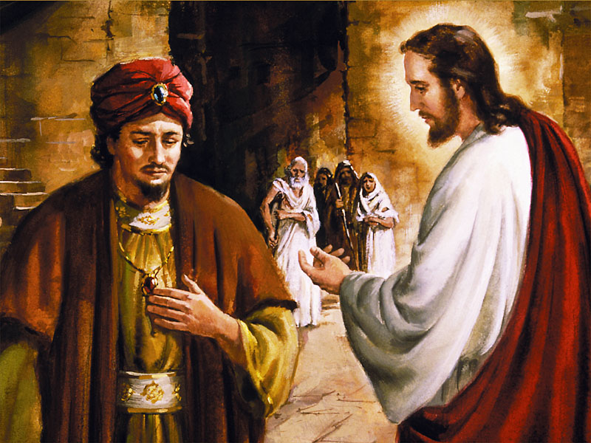
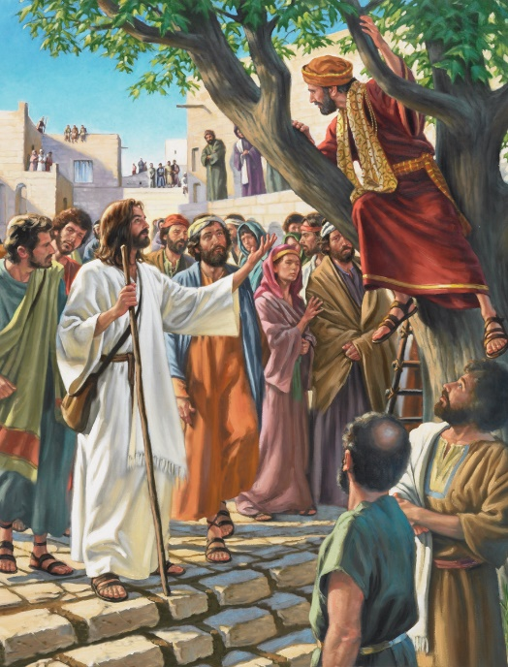
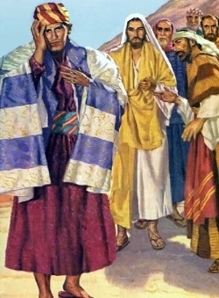
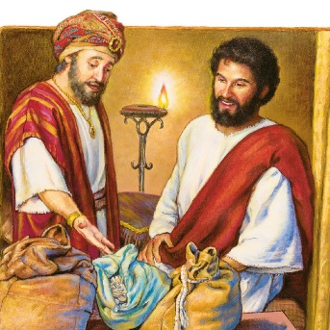
ဆင်းရဲသားများကိုဂရုစိုက်ခြင်း
“ကိုယ်ဥစ္စာရှိသမျှကိုရောင်း၍ဆင်းရဲသောသူတို့အားပေးဝေလော့။ထိုသို့ဦပလျှင်ကောင်းကင်ဘုံ၌ဘဏာကိုရလိမ့်မည်။[…] ငါ့ဥစ္စာတစ်ဝက်ကို ဆင်းရဲသားတို့အား ငါပေး၏;” (Luke 18:22; 19:8)
သူဌေးလုလင်၏ဇာတ်လမ်း (မ ၁၉း၁၆-၂၂၊ မာ ၁၀း၁၇-၂၂၊ လု ၁၈:၁၈-၂၃) နှင့် ဇက္ခဲ (လု ၁၉:၁-၁၀) တို့ကြားတွင်တူညီသောအရာများသည်။ ဆင်းရဲသားတွေကို ဆက်ဆံပုံက သူတို့ရဲ့ စိတ်နှလုံးနဲ့ ယေရှုနဲ့ သူတို့ရဲ့ဆက်ဆံရေးကို ထင်ဟပ်စေတယ်။
တူညီမှုများ
နှစ်ယောက်စလုံး ချမ်းသာသည်။
နှစ်ယောက်စလုံးက ယေရှုကို တွေ့ချင်ကြတယ်။
နှစ်ယောက်စလုံးထာဝရအ သက်ကို တောင့်တကြသည်။
ချမ်းသာသောလူငယ်
ဆင်းရဲသားတို့အား ပေးလှူရန် ယေရှုက တောင်းဆိုခဲ့သည်။
အရာအားလုံးကို စွန့်လွှတ်ဖို့ လိုတယ်။
ယေရှုကို ငြင်းပယ်ခဲ့တယ်။
သခင်ယေရှုသည်သူ၏ငွေကိုလောဘတက် ခြင်းကြောင့်ဝမ်းနည်းခဲ့ရသည်။
ဇက္ခဲ
ဆင်းရဲသားတွေကိုလှူဖို့ လိုလိုလားလား လှူတယ်။
သူ့စည်းစိမ်ဥစ္စာတစ်ဝက်လောက်ကို ပေးရမယ်။
ယေရှုကို လက်ခံတော်မူသည်။
သခင်ယေရှုသည်ကယ်တင်ခြင်းကိုလက်ခံသောကြောင့် ပျော်ရွှင်ခဲ့သည်။
ကွဲပြားမှုများ

Slide 9
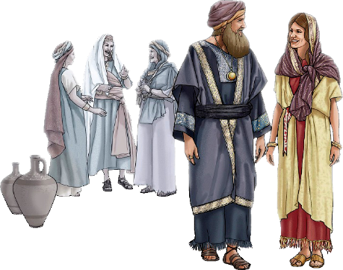
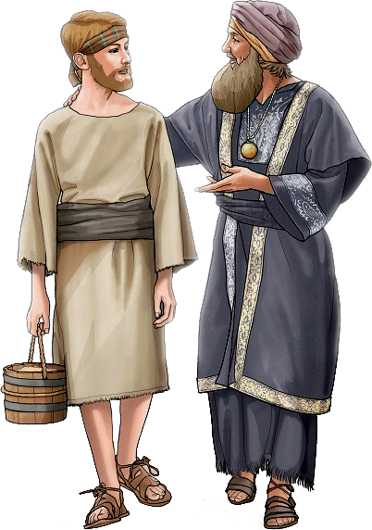
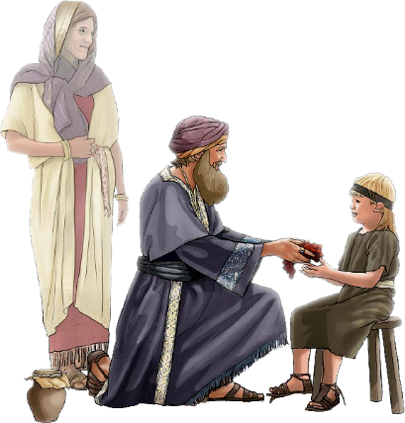
အကူညီလိုသောသူများအားဂရုစိုက်ခြင်း
ထာဝရဘုရားကလည်းငါ့ကျွန်ယောဘကိုဆင်ခြင်ပြီလော။မြေကြီးပေါ်မှာသူနှင့်တူသောသူတစ်ယောက်မျှမရှိ။စုံလင်ဖြောင့်မတ်ပေ၏။ဘုရားသခင်ကိုကြောက်ရွ့ံသောသူ၊မကောင်းသောအကျင့်ကိုရှောင်သောသူဖြစ်သည်ဟုစာတန်အားမိန့်တော်မူ၏။
Job 1:8
ယောဘသည်အဘယ်ကြောင့်“အပြစ်ကင်းသောသူ”ဖြစ်သနည်း။ Job 29:12-16 NVI.
အော်ဟစ်အကူအညီတောင်းတဲ့ ဆင်းရဲသားတွေကို ကယ်တင်ခဲ့တယ်။(12a)
ကူညီစရာမရှိသောမိဘမဲ့တို့ကိုကူညီသည်၊(12b)
ပျက်လုသောသူ ကောင်းကြီးပေးခြင်းကို ငါခံရ၏ (13a)
မုတ်ဆိုးမစိတ်နှလုံးကို ရွင်လန်းစေ၏(13b)
ဖြောင့်မတ်ခြင်းပါရမီကိုအဝတ်လုပ်၍ ငါဝတ်ဆင်(14)
မျက်စိကန်းသောသူတို့အား ငါသည်မျက်စိဖြစ်၏(15a)
ခြေဆွံ့သောသူတို့အား ခြေဖြစ်၏(15b)
ဆင်းရဲသောသူတို့၏အဘဖြစ်၏(16a)
အသိအကျွမ်းမရှိသောသူတို့၏အမှုကို ငါနားထောင်၏(16b)
ယောဘထံမှသင်ယူကြပါစို့။သူသည်သူ့ပတ်ဝန်းကျင်ရှိလိုအပ်ချက်များကိုဖော်ထုတ်ကာလိုက်လျောညီထွေပြုမူခြင်းဖြင့်တက်ကြွသည်။

Slide 10
ဘယ်လိုကူညီရမလဲ
1. ပါဝင်လိုသောဆန္ဒကို ခံစားပါ။ ချာ့ခ်ျအဖွဲ့ဝင်များသည် လိုအပ်နေသူတစ်ဦးကို ကူညီရန် ကိုယ်ရေးကိုယ်တာ ပံ့ပိုးကူညီမှု အစီအစဉ်ကို ချမှတ်နိုင်သည်။ သူတို့သည် ဘဝစွမ်းရည်နှင့် ကိုယ်ရေးကိုယ်တာ ဖွံ့ဖြိုးတိုးတက်လာစေရန် အသင်းတော်မှ လုပ်ဆောင်သည့် ပညာရေးဆိုင်ရာ ပရောဂျက်တစ်ခုတွင် စေတနာ့ဝန်ထမ်းအဖြစ် အတူတကွ ပူးပေါင်းလုပ်ဆောင်နိုင်သည်။
2. ဆင်းရဲနွမ်းပါးသူများအတွက် လှူသော ရန်ပုံငွေ။ အဖွဲ့ဝင်တစ်ဦးစီသည် လိုအပ်နေသူများကို ပုံမှန်ကူညီရန် မိသားစုဘတ်ဂျက်မှ သီးသန့်ငွေပမာဏ သို့မဟုတ် ရာခိုင်နှုန်းကို ဖယ်ထားနိုင်သည့်အပြင် ၎င်း၏အသင်းတော်မှ လုပ်ဆောင်သည့် လူမှုဖူလုံရေးနှင့် ဖွံ့ဖြိုးတိုးတက်ရေးဆိုင်ရာ ပရောဂျက်များတွင် ပါဝင်ကူညီရန် ဖယ်ထားနိုင်သည်။
ယုံကြည်သူတိုင်း၏လက်၌ရှိသောငွေကို အညီအမျှသုံးပိုင်းခွဲထားသင့်သည်-
(က) ဆယ်ဖို့တစ်ဖို့နှင့် ပူဇော်သက္ကာများအားဖြင့် ဘုရားသခင်ကို ဦးစွာပထမ (မာလ ၃:၈-၁၀၊ မ. ၆:၃၃)၊
(ဂ) မွဲတေသူ (ဂလ. ၂:၁၀၊ ယာကုပ် ၁:၂၇)။
(ခ) မိသားစု (၁ တိ. ၅:၈) နှင့်
သို့ရာတွင်၊ “ဆယ်ဖို့တစ်ဖို့ကို အထူးအသုံးပြုရန်အတွက် ခွဲထားသည်ဟု မှတ်သားထားရန် အရေးကြီးသည်။ ဆင်းရဲနွမ်းပါးသော ရန်ပုံငွေအဖြစ် မသတ်မှတ်သင့်ပါ။ ဤလောကသို့ ဘုရားသခင်၏ သတင်းစကားကို သယ်ဆောင်လာသူများ၏ ပံ့ပိုးကူညီမှုအတွက် အထူးသတိထားရမည်။ ဤရည်ရွယ်ချက်မှ မလွှဲသင့်ပါ။” —Ellen G. White, Counsels on Stewardship, စ. ၁၀၃။

Slide 11
“လူအများရဲ့ဘဝဟာနာကျင်စရာကောင်းတဲ့ရုန်းကန်မှုတွေအများကြီးရှိ တယ်။သူတို့သည်၎င်းတို့၏ချို့ယွင်းချက်များအားခံစားရပြီး၊ကျေးဇူးတင်စရာဘာမှမရှိဘူးလို့ထင်ကြတယ်။ကြင်နာသောစကား၊စာနာစိတ်၊လေး မြတ်သောအမူအရာများသည်ရေငတ်သောဝိညာဉ်အတွက်ရေအေးတစ်ခွက်ကဲ့သို့ရုန်းကန်နေရသောအထီးကျန်သူများစွာအတွက်ဖြစ်လိမ့်မည်။ကိုယ် ချင်းစာတရား၊ကြင်နာမှုဟူသောအပြုအမူသည်ပင်ပန်းနွမ်းနယ်နေသောပခုံးပေါ်၌ကြီးလေးစွာကျနေသောဝန်ထုပ်ဝန်ပိုးများကိုသယ်ဆောင်ပေးလိမ့်မည်။တစ်ကိုယ်ကောင်းမဆန်သောကြင်နာမှုရှိသောစကားလုံးများသို့အ ဟုတ်လုပ်ဆောင်မှုတိုင်းသည်ဆုံးရှုံးသွားသောလူသားများအတွက်ခရစ်တော်၏ချစ်ခြင်းမေတ္တာကို ဖော်ပြခြင်းပင်ဖြစ်သည်။”
E. G. W. (Thoughts From the Mount of Blessing, cp. 2, p. 23)

